Slide 1
Data Mesh
Marco Teixeira

Slide 2
O que vamos abordar nesta aula
O que é Data Mesh
O que são domínios de dados
Produtos de dados
Plataforma de dados
Governança Federada

Slide 3
O que vamos abordar nesta aula
O que é Data Mesh
O que são domínios de dados
Produtos de dados
Plataforma de dados
Governança Federada

Slide 4
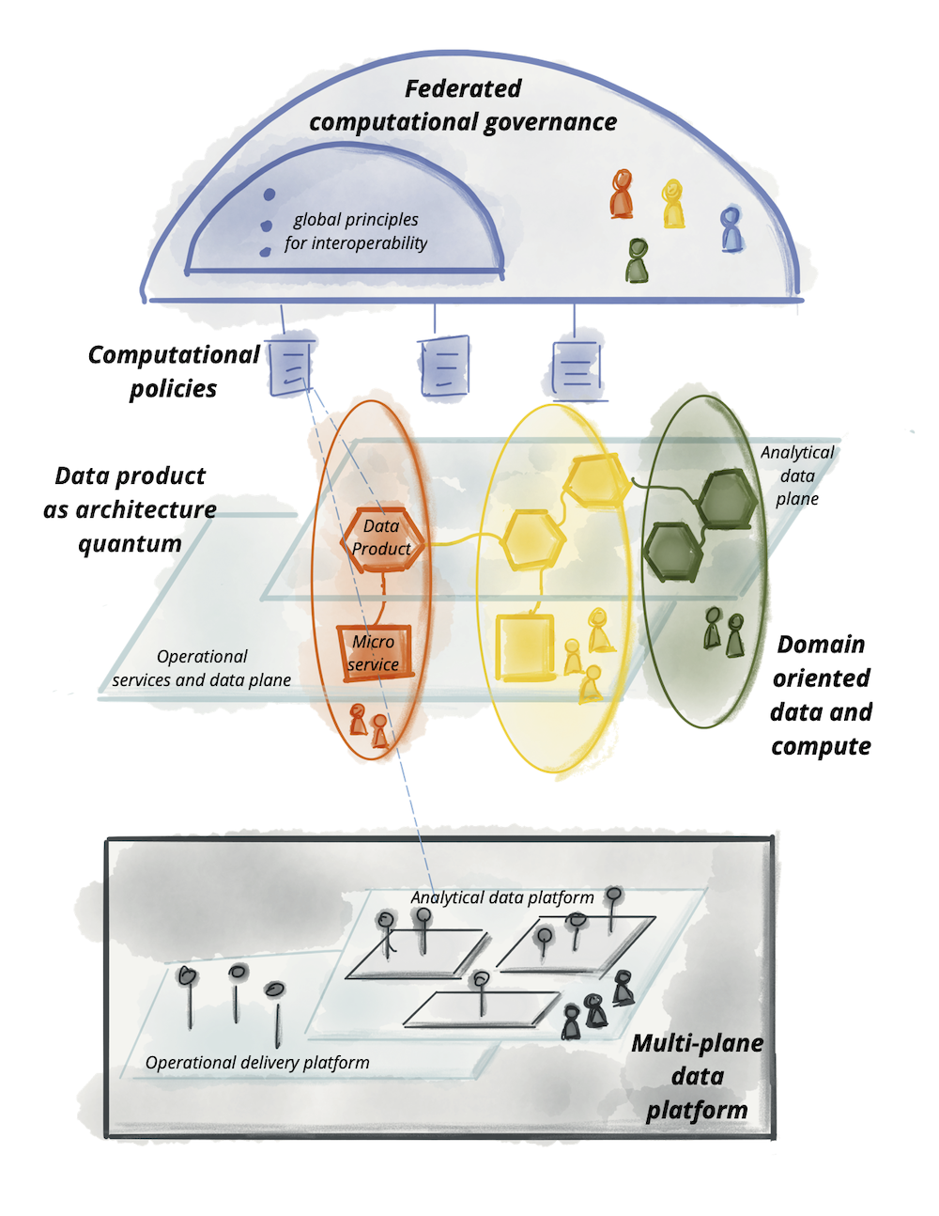

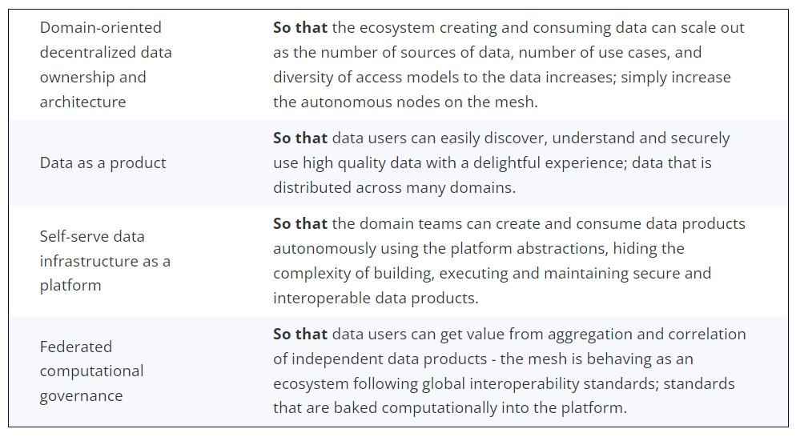
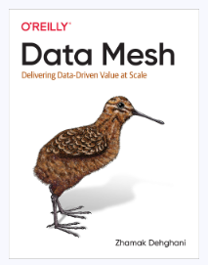
O que é o Data Mesh

Slide 5
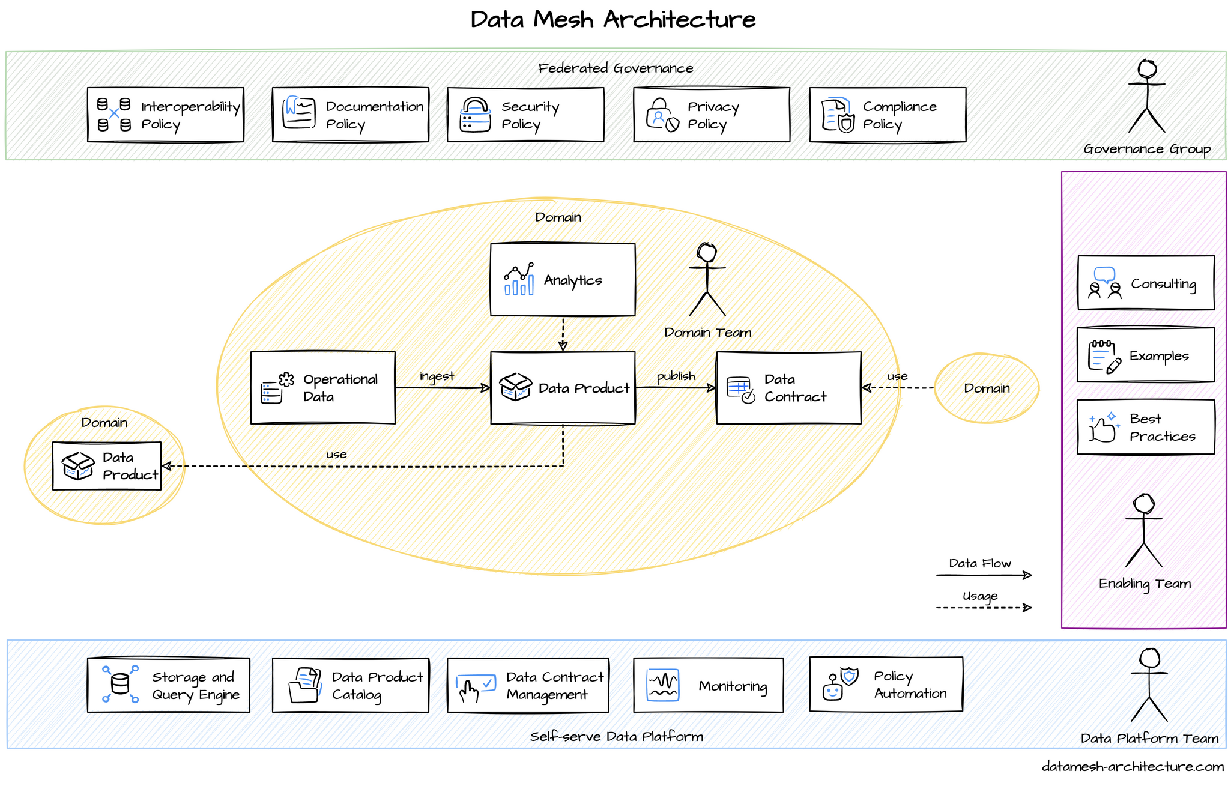
Data Mesh: Visão Global
Notes:
https://martinfowler.com/articles/data-mesh-principles.html
https://www.datamesh-architecture.com/

Slide 6
Data Mesh: Princípios
Notes:
https://martinfowler.com/articles/data-mesh-principles.html

Slide 7
Data Mesh: Princípios
Notes:
https://martinfowler.com/articles/data-mesh-principles.html

Slide 8
O que vamos abordar nesta aula
O que é Data Mesh
O que são domínios de dados
Produtos de dados
Plataforma de dados
Governança Federada

Slide 9
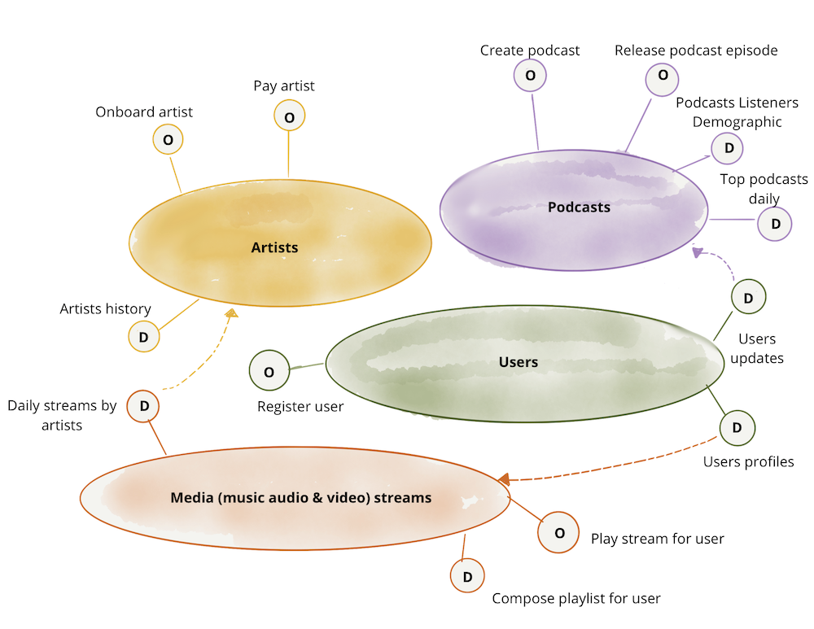
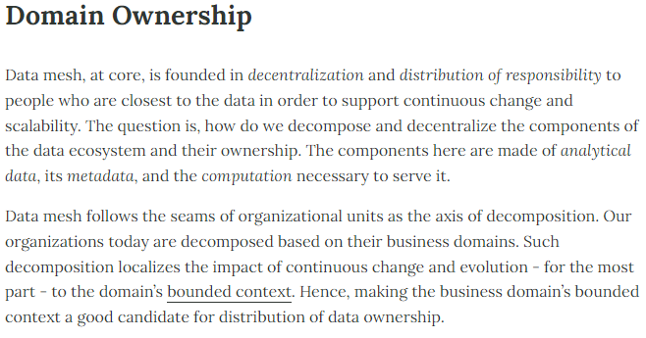
O que é um domínio
Notes:
https://martinfowler.com/articles/data-mesh-principles.html

Slide 10
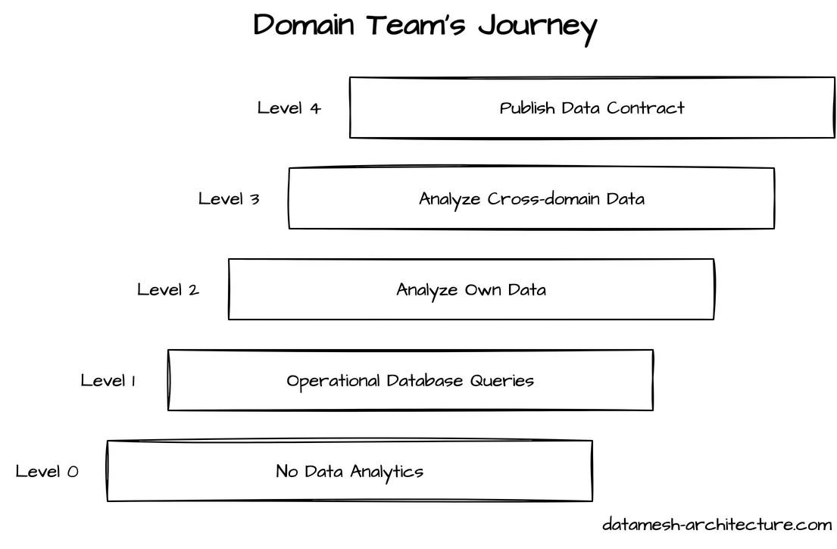
Domínio: Níveis de maturidade
Notes:
https://martinfowler.com/articles/data-mesh-principles.html

Slide 11
Data Mesh: Princípios
Notes:
https://martinfowler.com/articles/data-mesh-principles.html

Slide 12
O que vamos abordar nesta aula
O que é Data Mesh
O que são domínios de dados
Produtos de dados
Plataforma de dados
Governança Federada

Slide 13
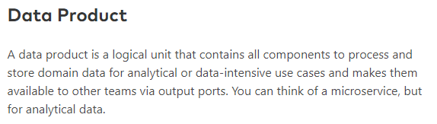
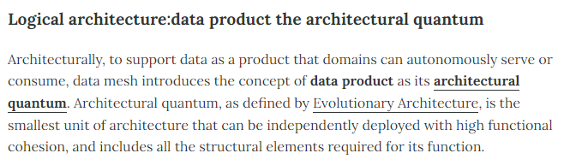
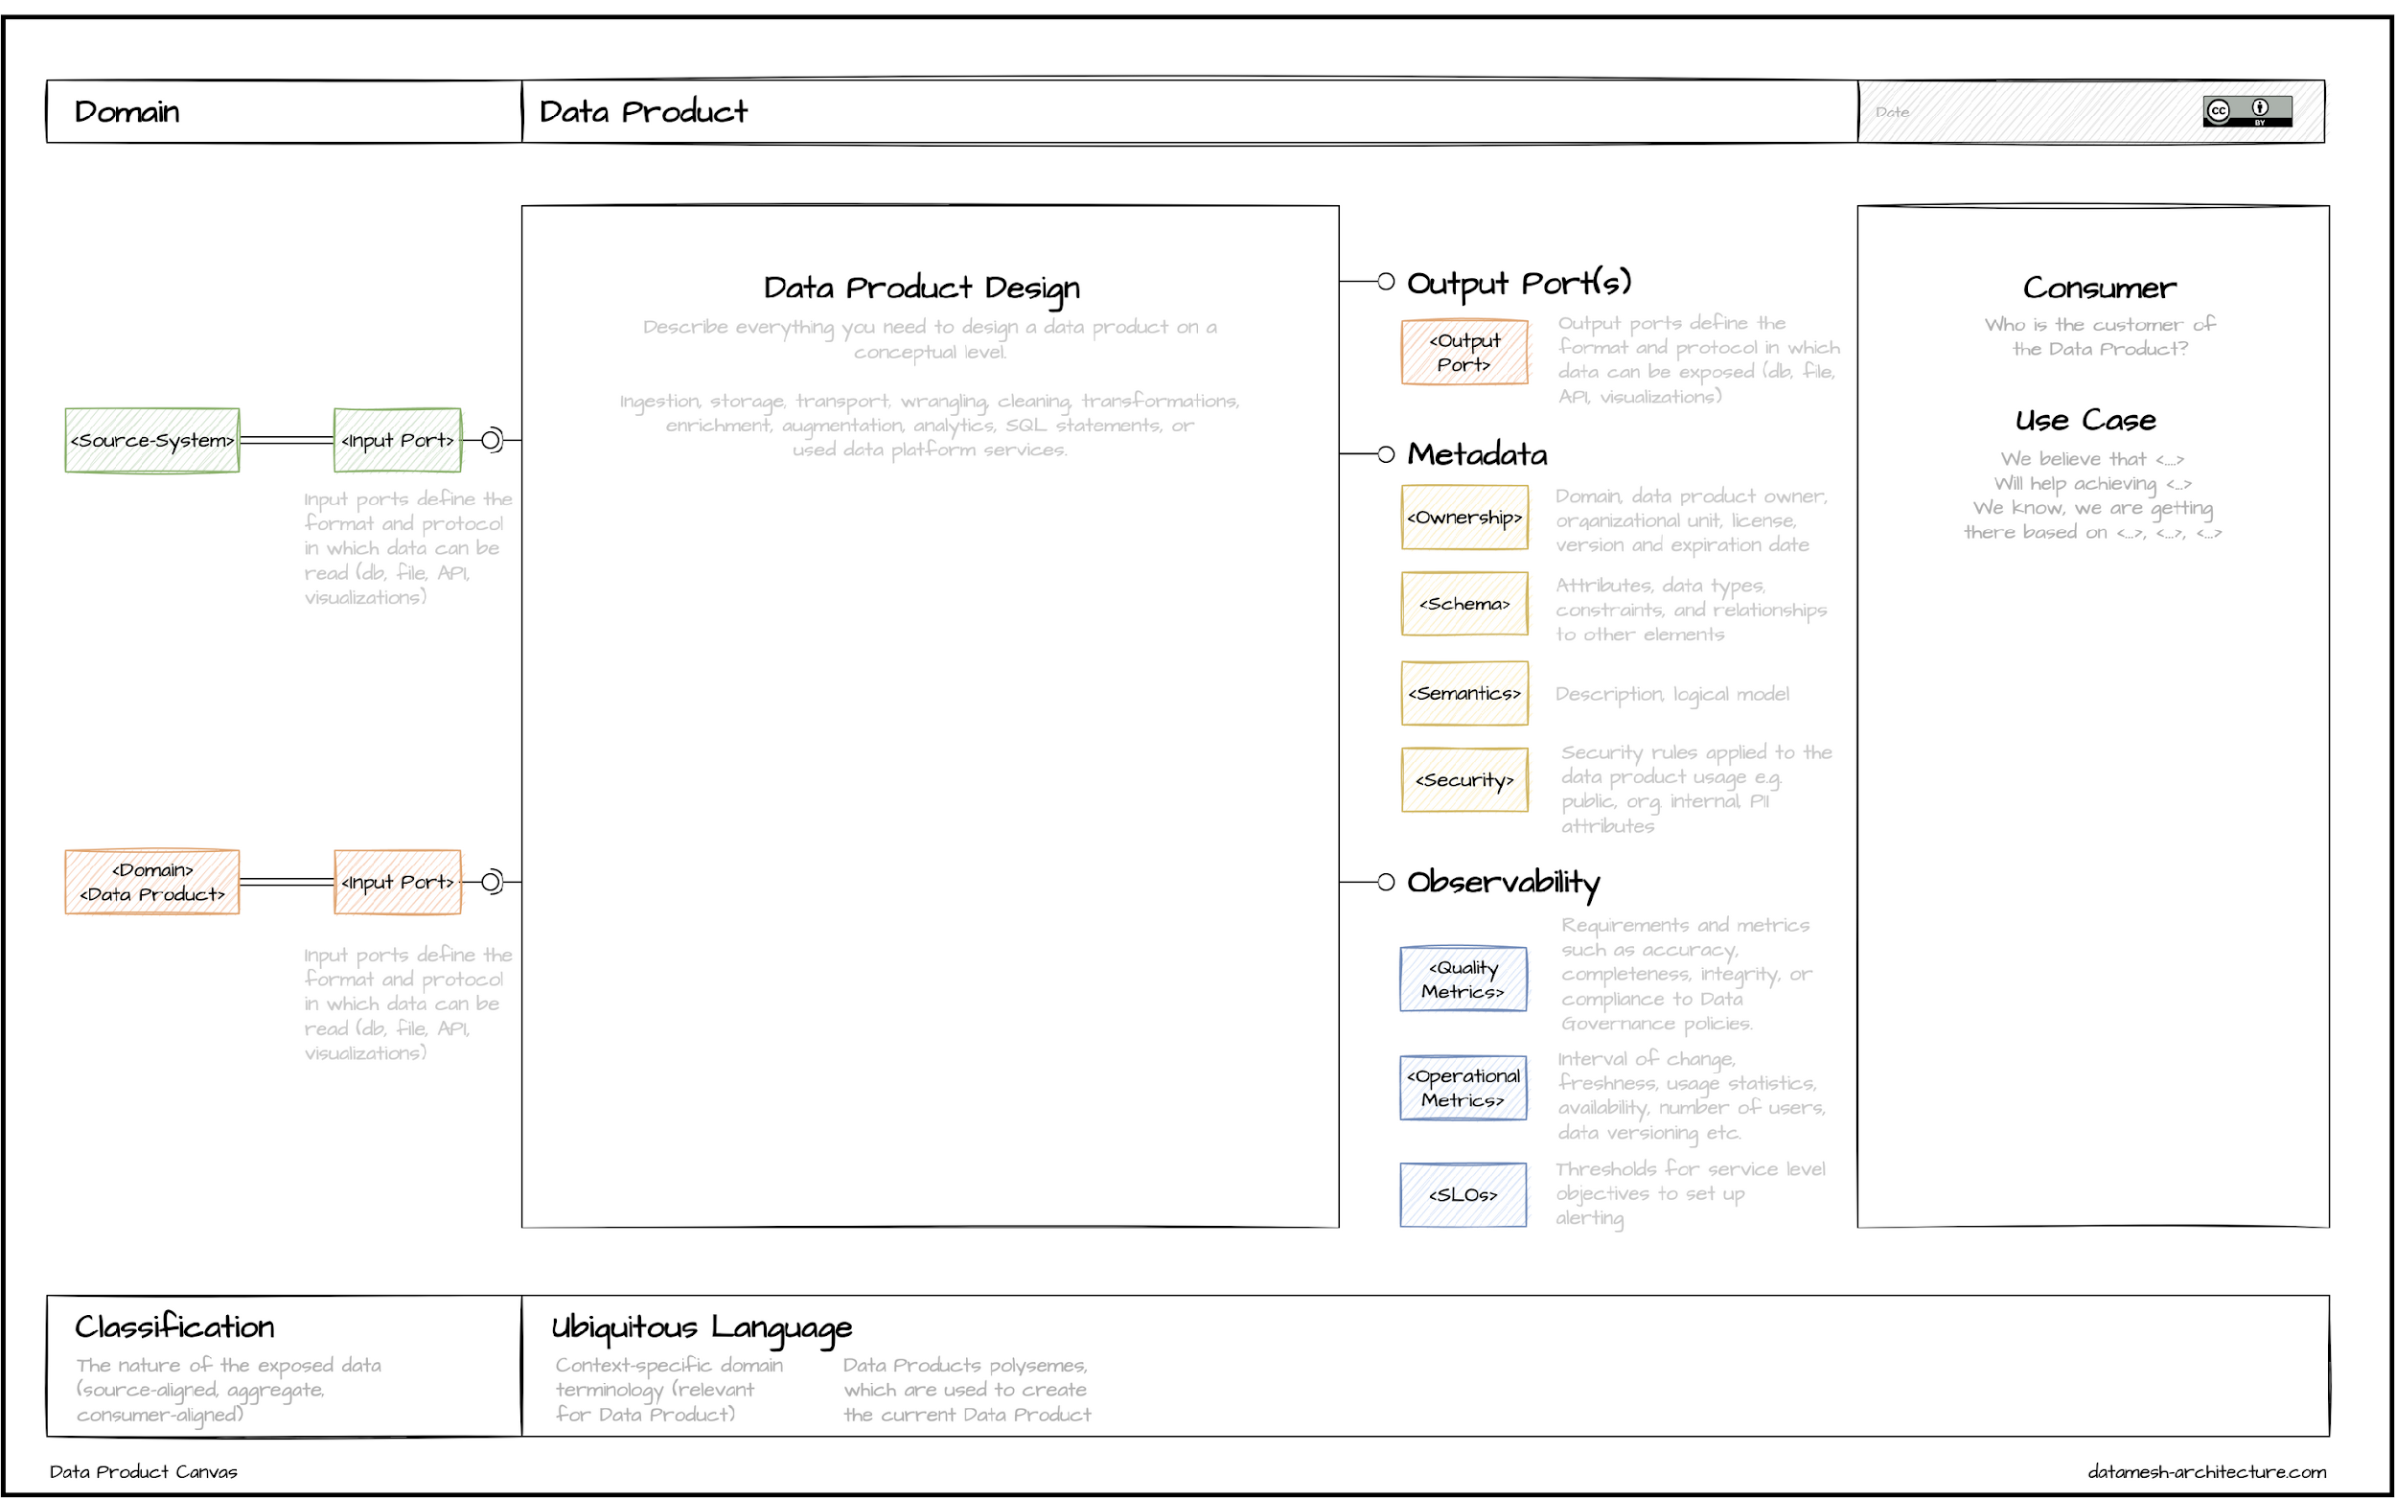
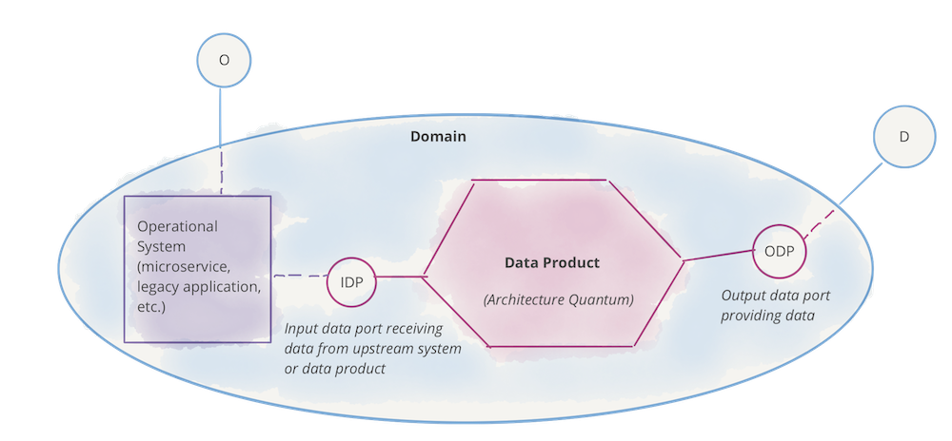
Produto de dados: O que é e como funciona
https://www.datamesh-architecture.com/
https://martinfowler.com/articles/data-mesh-principles.html
Notes:
https://martinfowler.com/articles/data-mesh-principles.html

Slide 14
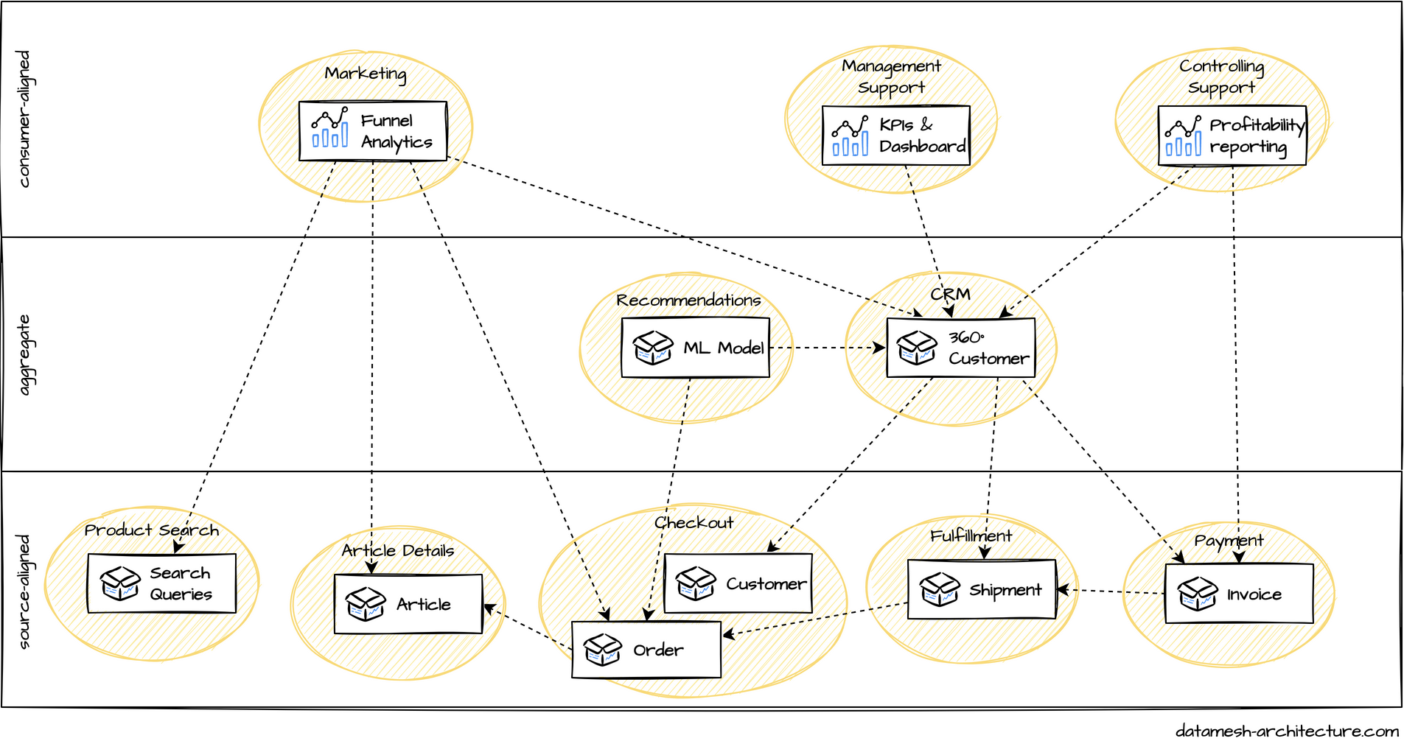
Tipos de Produto de dados
Notes:
https://martinfowler.com/articles/data-mesh-principles.html

Slide 15
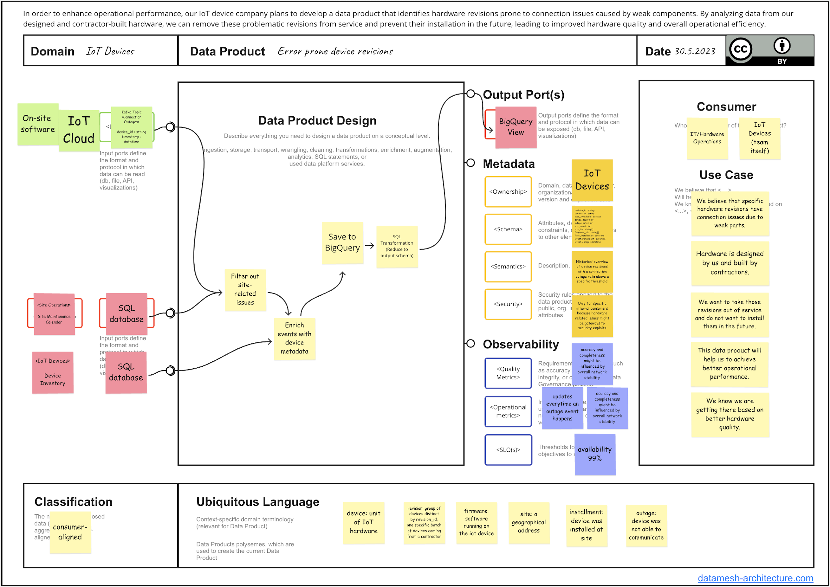
Produto de dados: Data Product Canvas
Notes:
https://martinfowler.com/articles/data-mesh-principles.html

Slide 16
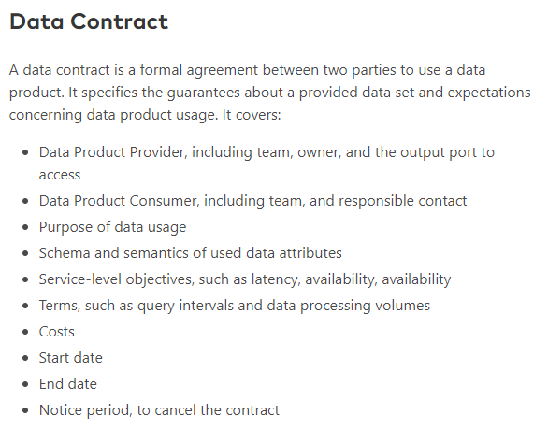
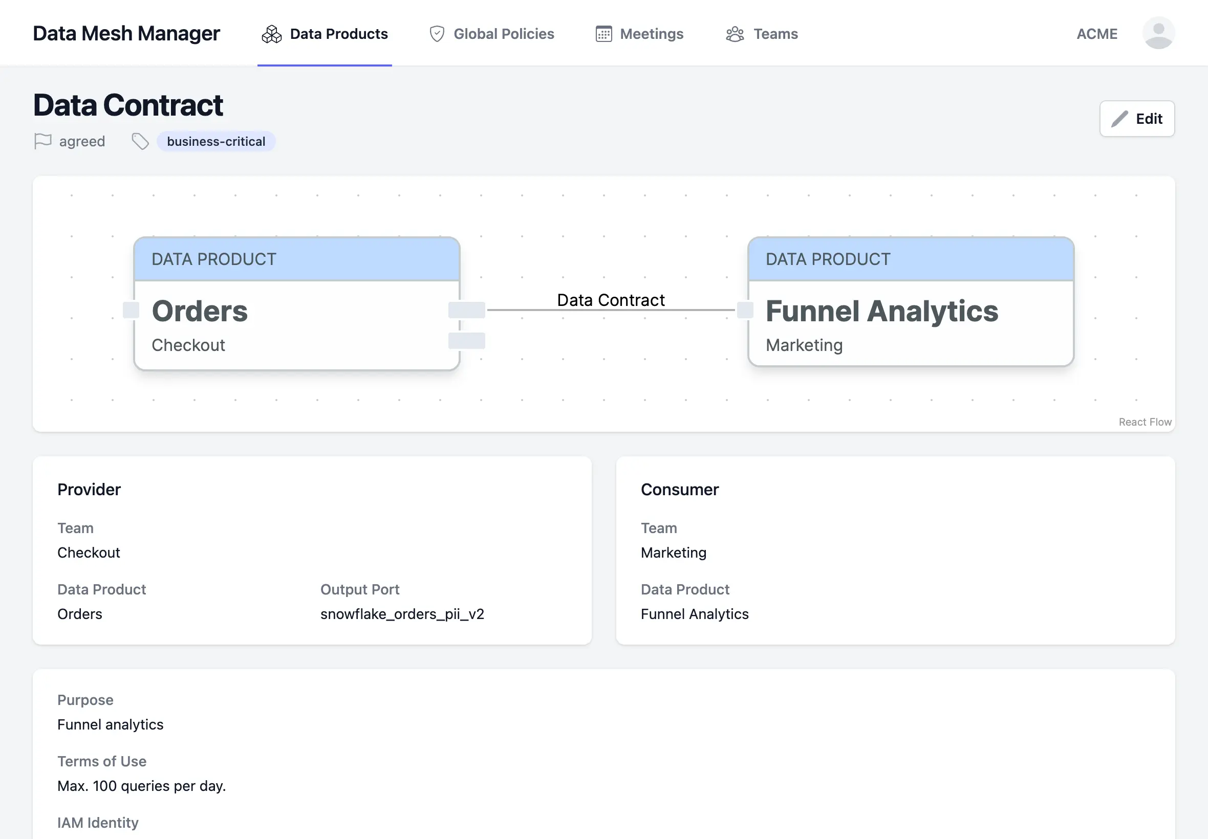
Produto de dados: Contratos de dados
Notes:
https://martinfowler.com/articles/data-mesh-principles.html

Slide 17
Data Mesh: Princípios
Notes:
https://martinfowler.com/articles/data-mesh-principles.html

Slide 18
O que vamos abordar nesta aula
O que é Data Mesh
O que são domínios de dados
Produtos de dados
Plataforma de dados
Governança Federada

Slide 19
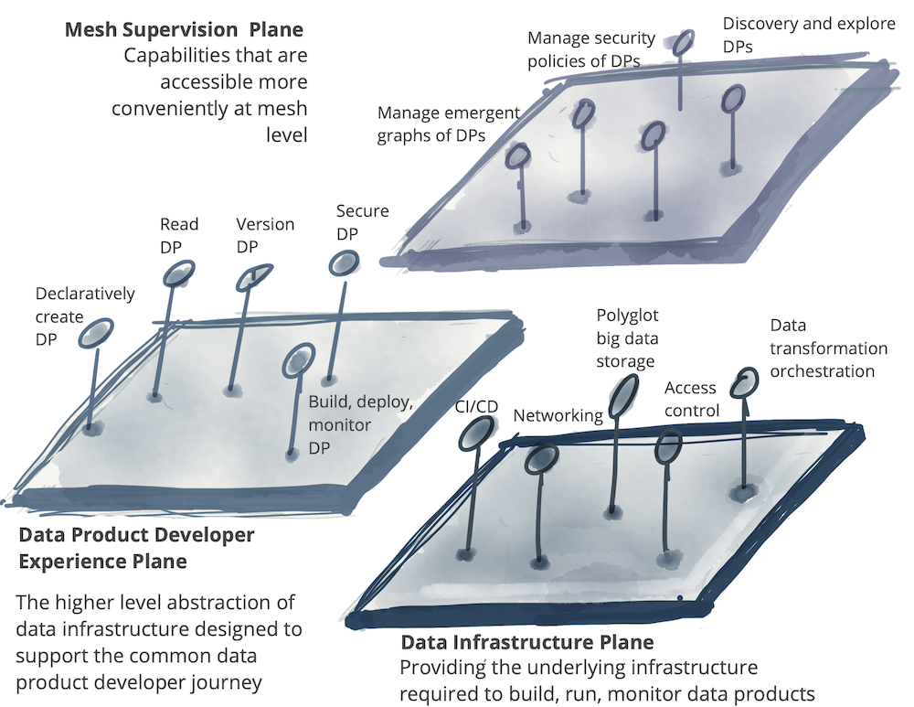
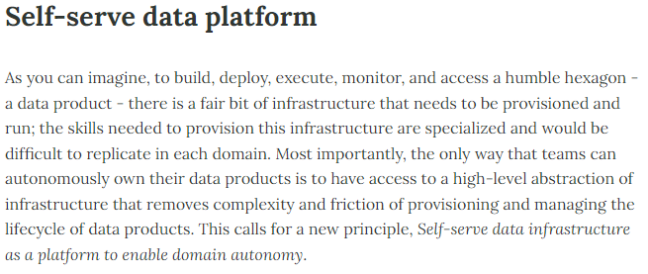
O que é a plataforma de dados
Notes:
https://martinfowler.com/articles/data-mesh-principles.html

Slide 20
O que é a plataforma de dados
Notes:
https://martinfowler.com/articles/data-mesh-principles.html

Slide 21
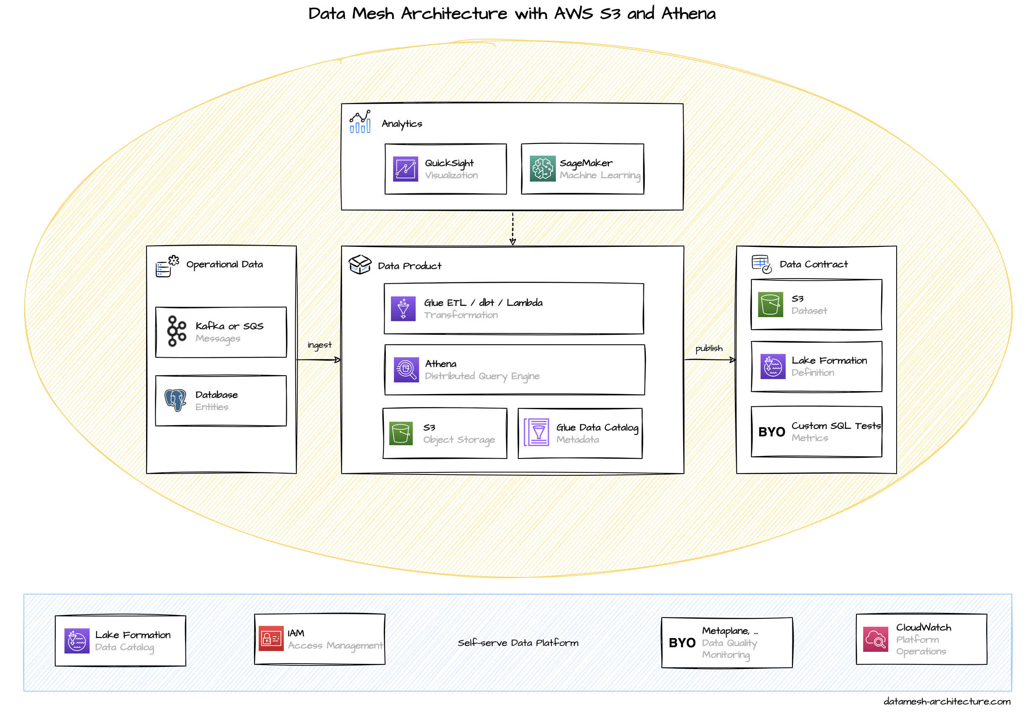
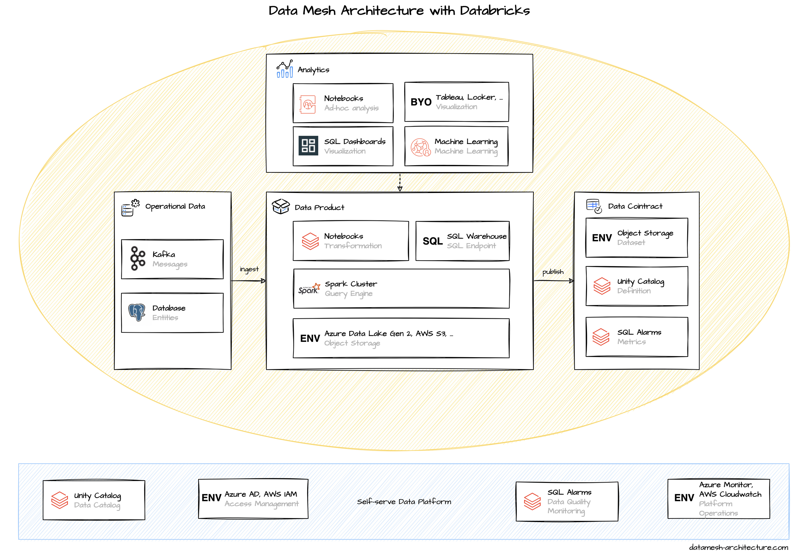
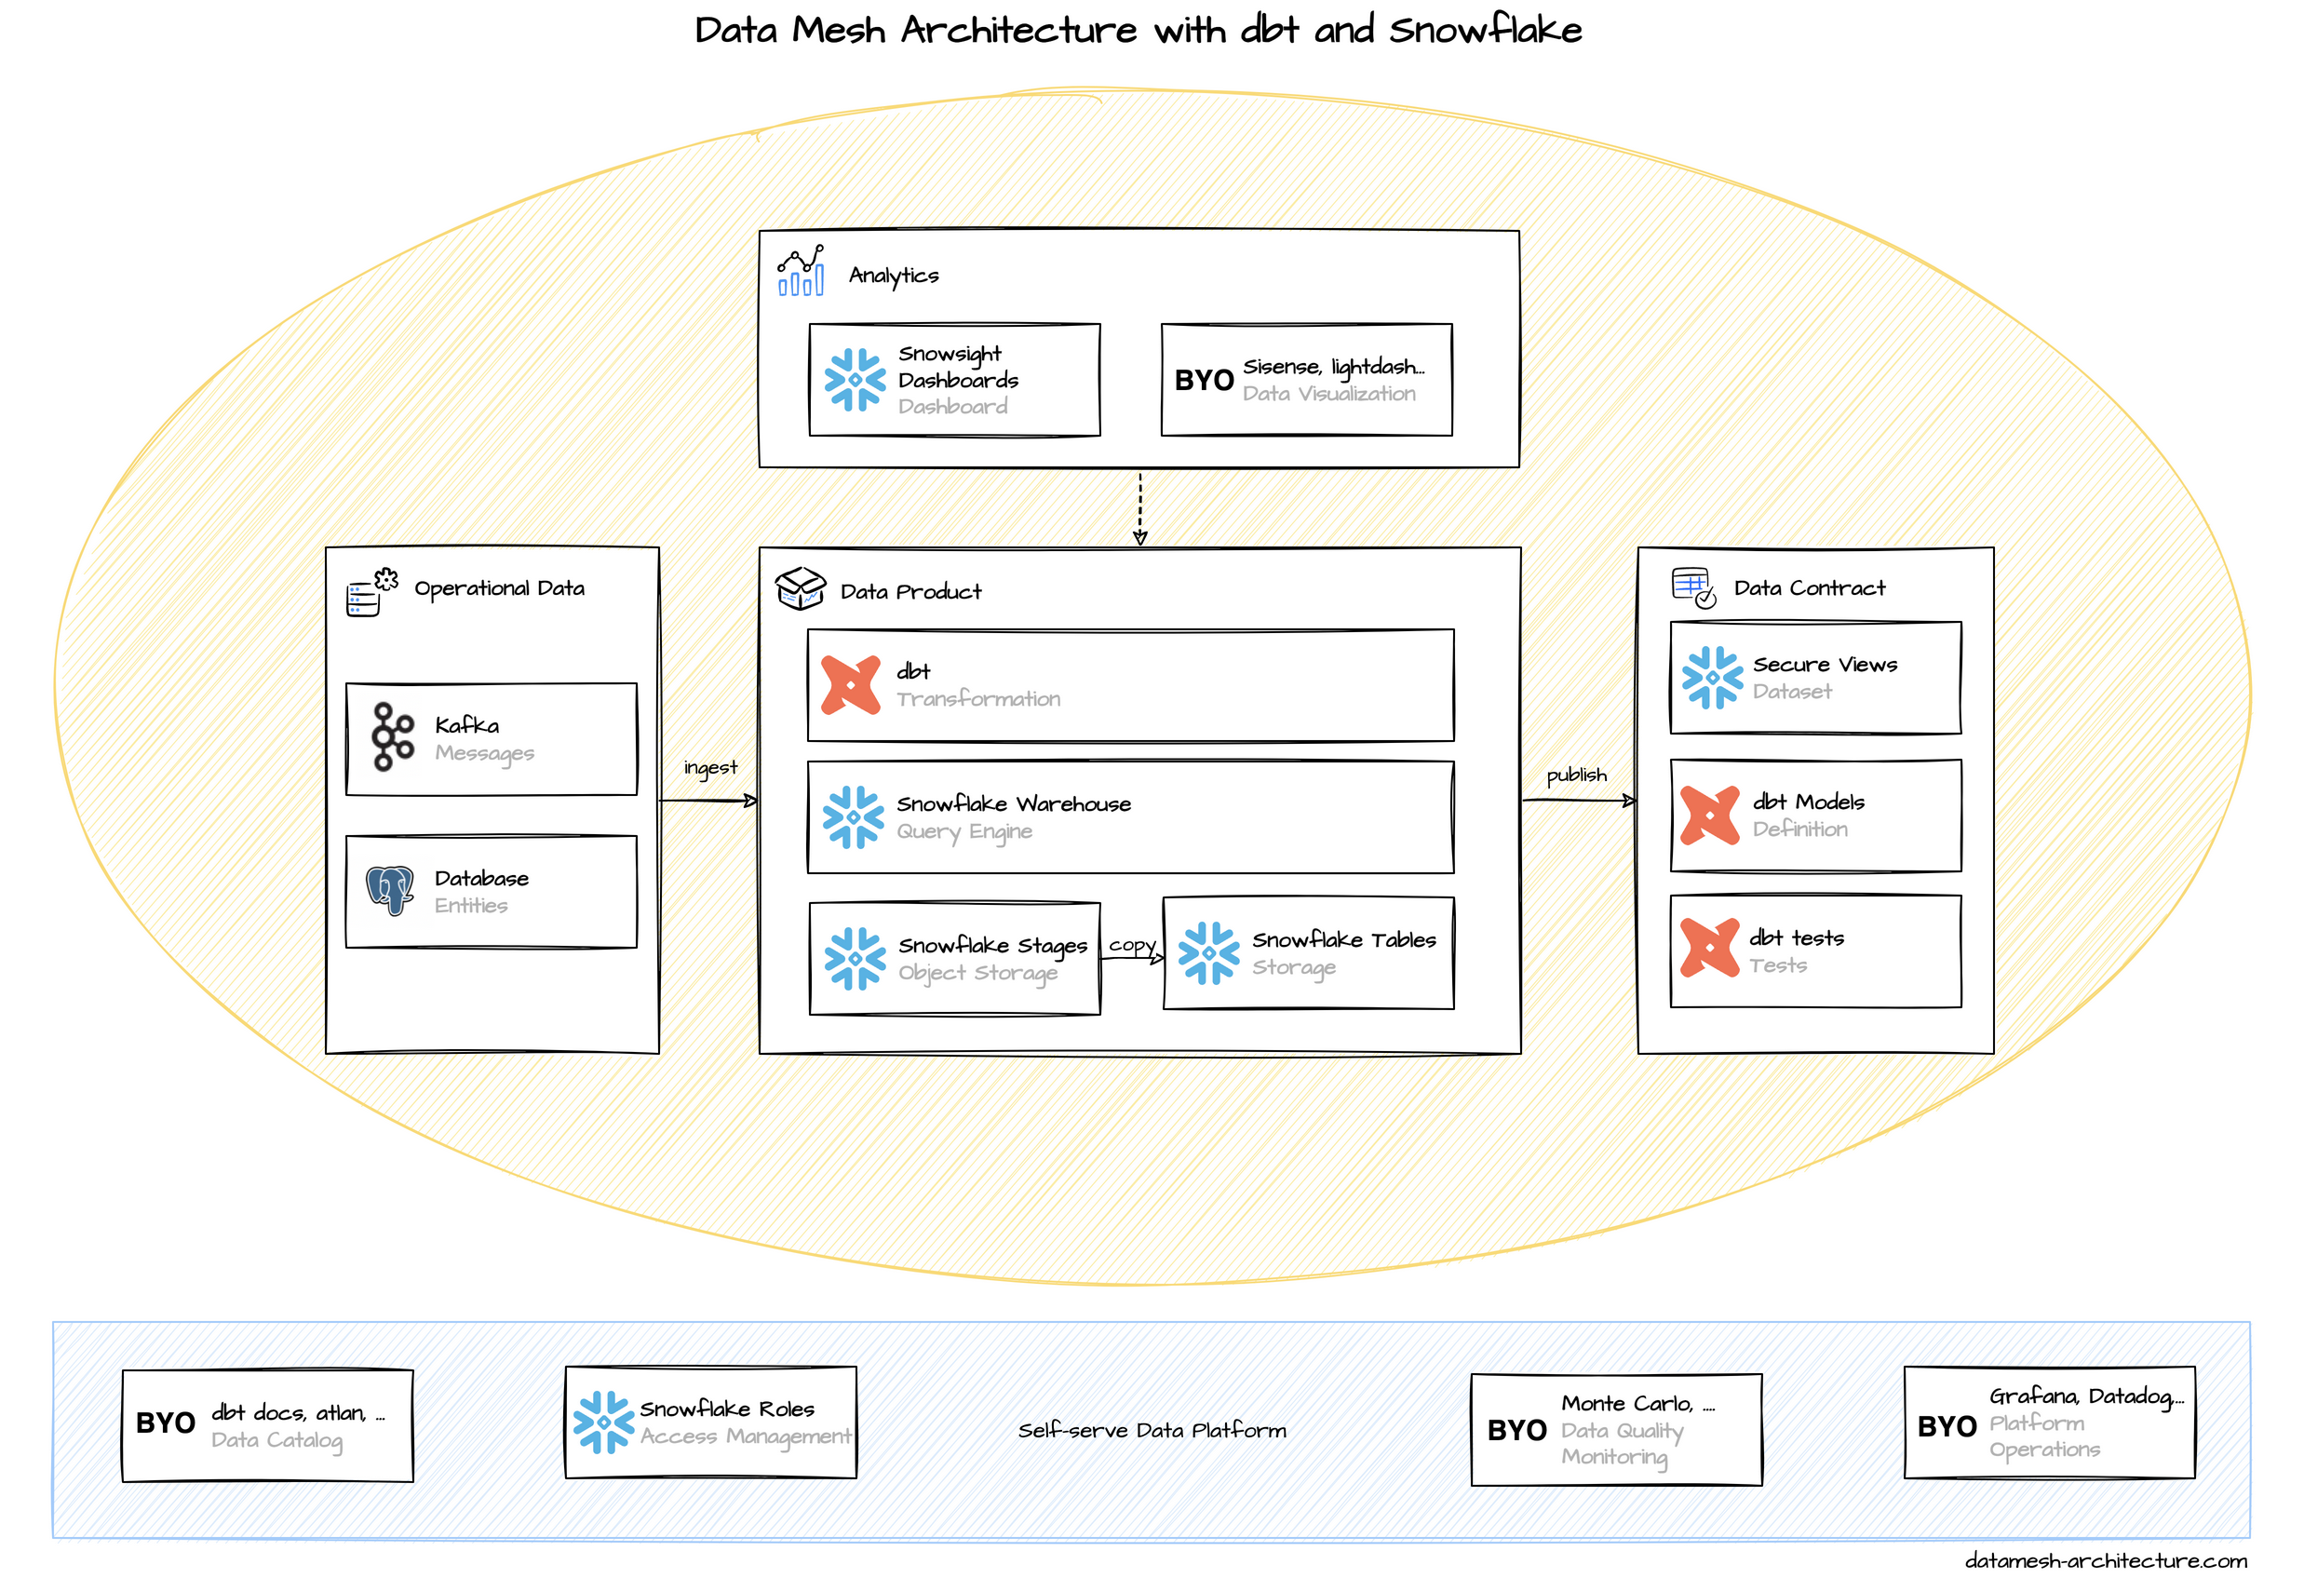
Plataforma de dados: Stacks de plataforma
Notes:
https://martinfowler.com/articles/data-mesh-principles.html

Slide 22
Data Mesh: Princípios
Notes:
https://martinfowler.com/articles/data-mesh-principles.html

Slide 23
O que vamos abordar nesta aula
O que é Data Mesh
O que são domínios de dados
Produtos de dados
Plataforma de dados
Governança Federada

Slide 24
Governança Federada de dados
Notes:
https://martinfowler.com/articles/data-mesh-principles.html

Slide 25
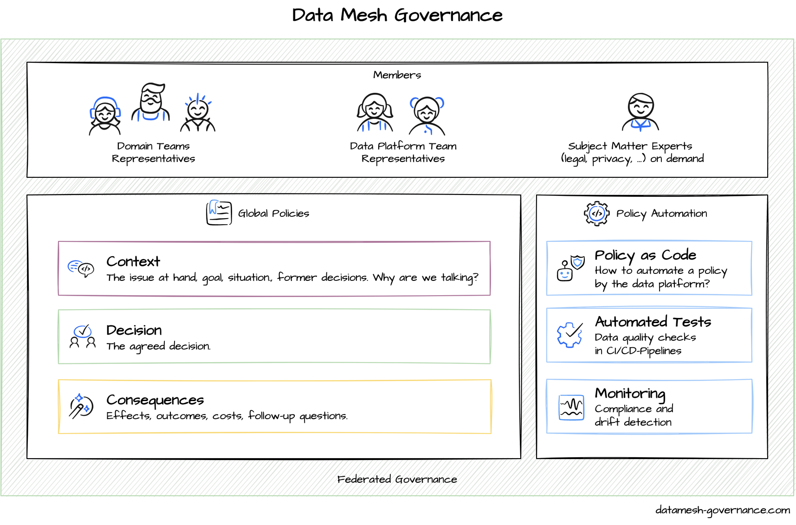
Governança Federada de dados
Notes:
https://martinfowler.com/articles/data-mesh-principles.html

Slide 26
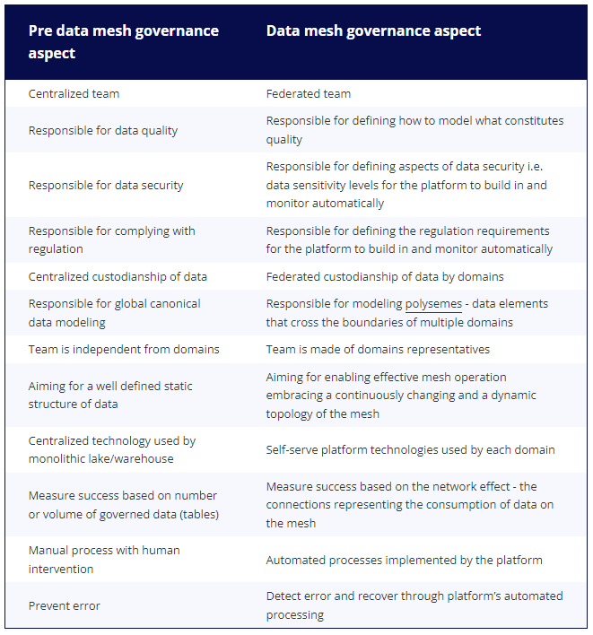
Governança Federada de dados
Notes:
https://martinfowler.com/articles/data-mesh-principles.html

